Slide 1
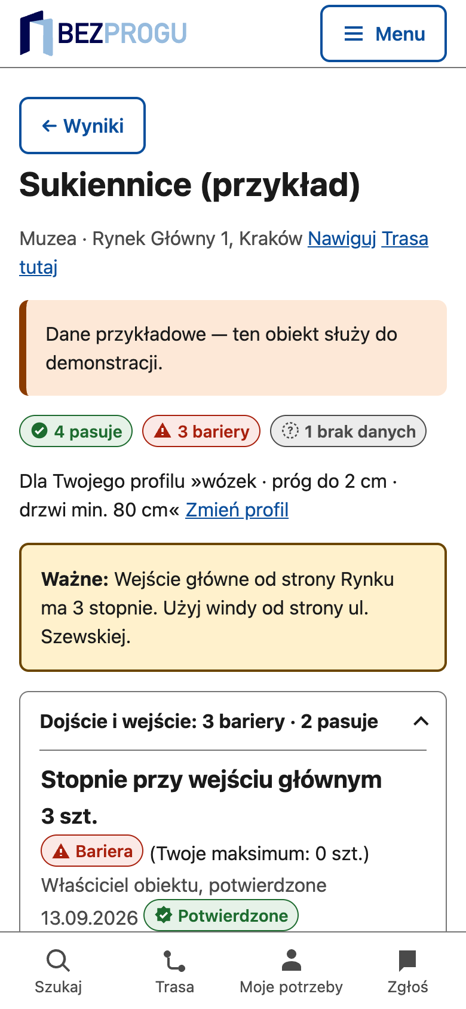

Kraków bez barier · HackYeah 2026
Nie „dostępne”. Konkretnie.
Sprawdź, czy miejsce lub trasa w Krakowie pasuje do Twoich potrzeb: stopnie, progi, drzwi, nawierzchnia, winda, toaleta - z podanym źródłem, datą i wiarygodnością każdej informacji.
(Różne obiekty x Różne potrzeby) + (Idealne dopasowanie x Ułatwiony dostęp)
= BezProgu
Notes:
BezProgu to narzędzie, które zamiast znaczka „dostępne” pokazuje konkretne parametry miejsca i trasy, dopasowane do potrzeb użytkownika. Prototyp skupia się na dwóch grupach: osobach na wózkach i rodzicach z wózkami dziecięcymi. Na zrzucie: karta Sukiennic (dane przykładowe) dla profilu „wózek”.

Slide 2



„Dostępne ✓” nie mówi, czy wjedziesz do środka
79%
TAK JEST DZIŚ
Dostępne ✓
Jeden znaczek. Bez źródła, bez daty, bez szczegółów — i bez odpowiedzi, czy to wystarczy dla Ciebie.
miejsc w centrum Krakowa nie ma w OpenStreetMap żadnej informacji o dostępności (1545 z 1951)
TAK JEST W BEZPROGU
26%
Stopnie przy wejściu głównym: 3
właściciel obiektu, 13.09.2026
Wejście boczne bez stopni, z windą
istniejących informacji ma ponad 2 lata (125 z 474)
właściciel obiektu, 13.09.2026
Szerokość drzwi: 85 cm (Twoje min. 80 cm)
Dlatego pokazujemy fakty z datą i źródłem, a luki nazywamy wprost.
właściciel obiektu, 13.09.2026
Przewijak: brak danych
nie zgadujemy – prosimy o uzupełnienie
Źródło: ekstrakt OSM (Geofabrik, 01.10.2026), Stare Miasto, Kazimierz, Podgórze, Kleparz, okolice Dworca; analiza własna.
Notes:
Problem nie polega tylko na braku informacji, ale na sposobie ich prezentowania. Znaczek „dostępne” nie mówi, czy wejście ma stopnie, jaka jest szerokość drzwi ani skąd ta informacja pochodzi. Nasze dane: w zaimportowanym centrum Krakowa 79% z 1951 miejsc nie ma w OSM żadnego tagu dostępności, a ponad jedna czwarta istniejących informacji ma ponad 2 lata. Te luki pokazujemy użytkownikowi wprost.

Slide 3
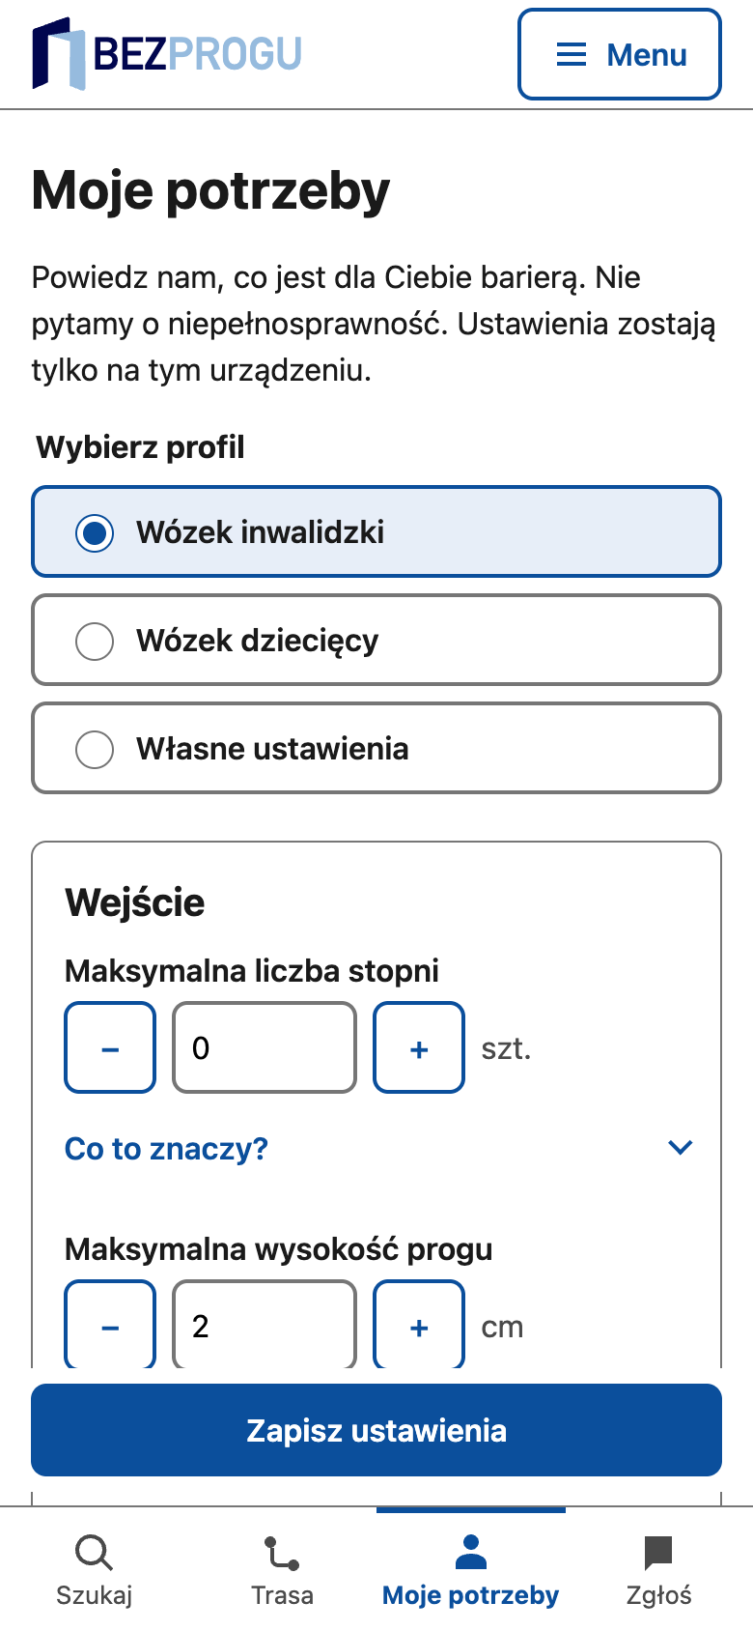
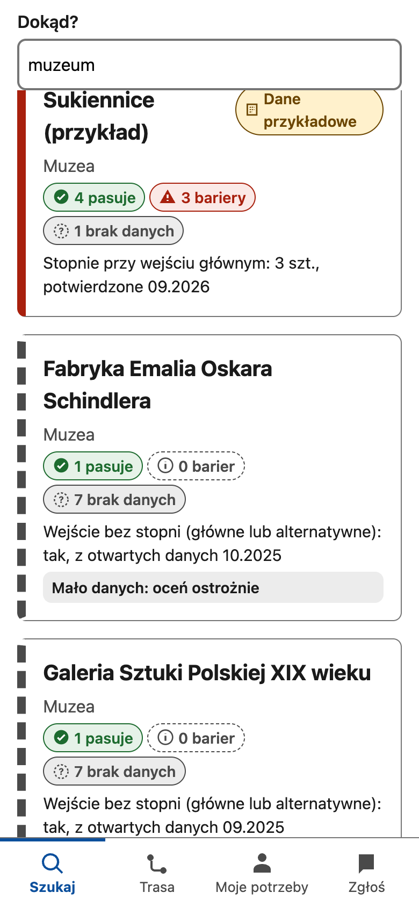
Trzy kroki: potrzeby, wyszukanie, samodzielna ocena
1
Ustaw, co jest dla Ciebie barierą
2
Znajdź miejsce lub trasę
3
Oceń sam – pomóż innym
Wózek, wózek dziecięcy lub własne progi. Nie pytamy o niepełnosprawność — profil zostaje na Twoim urządzeniu.
Najpierw lista tekstowa, mapa na życzenie. Każdy wynik: ile parametrów pasuje, ile barier, czego nie wiemy.
Każdy parametr ze źródłem, datą i statusem wiarygodności. Nigdy werdykt „dostępne”.
Notes:
Użytkownik określa swoje bariery: wybiera profil wózka lub wózka dziecięcego albo ustawia własne progi, np. maksymalną wysokość progu i minimalną szerokość drzwi. Nie pytamy o niepełnosprawność, a profil jest zapisany tylko w przeglądarce. Wyniki domyślnie są listą tekstową, co jest też tekstową alternatywą dla mapy. Na karcie miejsca użytkownik sam ocenia, czy miejsce mu odpowiada.

Slide 4
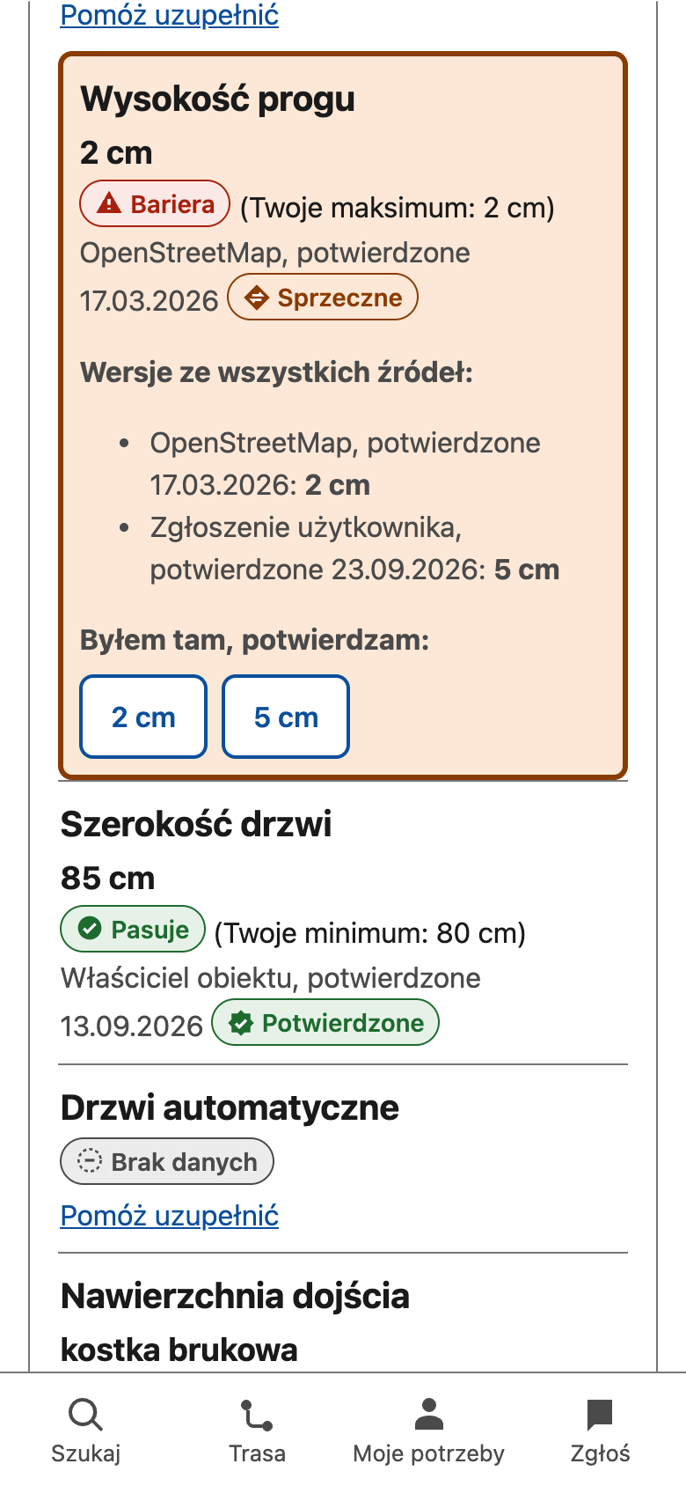





Karta miejsca: fakty, ich źródło i luki w danych
Bariera dla Twojego profilu
3 stopnie przy wejściu głównym (Twoje maksimum: 0), potwierdzone przez właściciela.
Najważniejsza uwaga na samej górze
Wejście od ul. Szewskiej z windą — informacja, która decyduje o wizycie.
Dane sprzeczne: pokazujemy obie wersje
OSM: próg 2 cm, zgłoszenie: 5 cm. Do momentu wyjaśnienia liczymy to jako barierę; odwiedzający może potwierdzić wersję.
Stare dane są oznaczone
Potwierdzenie sprzed ponad 2 lat → „Może być nieaktualne” i „Zadzwoń przed wizytą”.
Brak danych to nie „dostępne”
Brakujący parametr ma własny status i link „Pomóż uzupełnić”.
Dane przykładowe zawsze oznaczone
Notes:
To jest ścieżka demonstracyjna. Sukiennice to obiekt z danymi przykładowymi, które celowo zawierają wszystkie przypadki z wymagań: barierę dla profilu, wejście alternatywne, dane sprzeczne z dwóch źródeł, dane nieaktualne i brak danych. Przy każdym parametrze widać źródło, datę i status. Dane przykładowe są oznaczone na karcie i w wynikach.

Slide 5
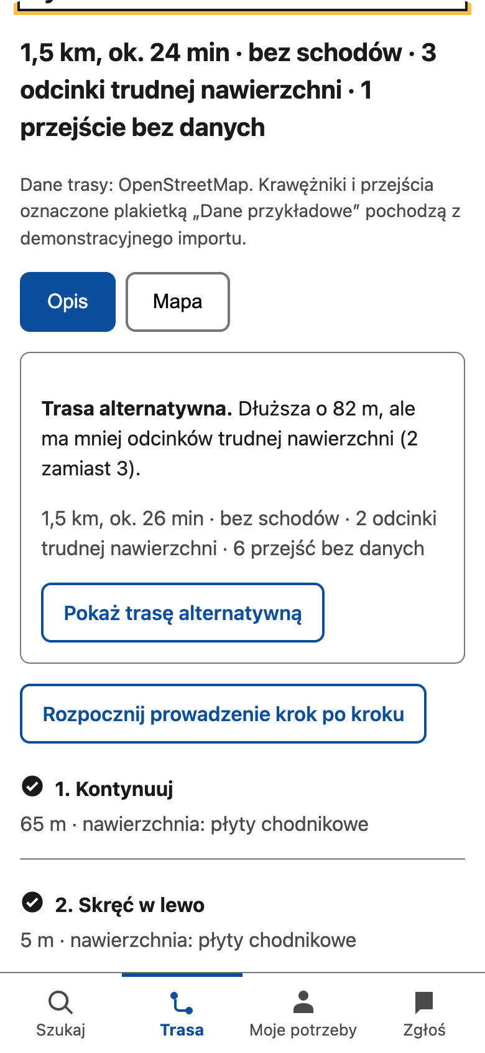
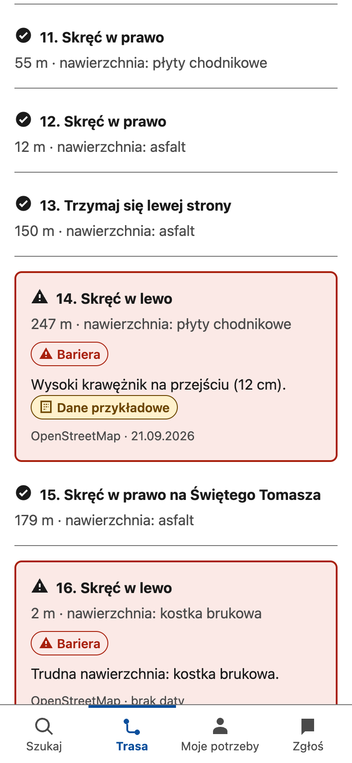


Trasa krok po kroku i poprawki danych w minutę
Trasa bez schodów: Kraków Główny → Rynek
Schody wykluczone zawsze; kostkę brukową omijamy według profilu
W każdym kroku: nawierzchnia, krawężniki na przejściach, źródło i data
„Brak danych o krawężniku. Nie wiemy, czy jest obniżony” zamiast domysłów
Trasa alternatywna z uczciwym porównaniem liczby utrudnień
Zgłoszenie poprawki: 3 kroki, bez konta
Od razu widoczne na karcie jako „Zgłoszenie użytkownika”, nie jako potwierdzenie
Pełna historia zmian każdej karty
Ochrona przed botami bez CAPTCHA: ukryte pole i limit zgłoszeń
Notes:
Trasy wyznacza GraphHopper na danych OpenStreetMap z profilem dla wózka: schody są zawsze wykluczone, a kostkę brukową użytkownik może omijać — zmienia to przebieg trasy. Nachylenia terenu jeszcze nie uwzględniamy (brak danych wysokościowych) — to jest na liście dalszych prac. Każdy krok ma nawierzchnię i informację o krawężnikach z datą i źródłem; gdy danych nie ma, mówimy to wprost. Krawężniki na tej trasie pochodzą z demonstracyjnego importu i są oznaczone jako dane przykładowe. Zgłoszenie poprawki zajmuje trzy kroki, nie wymaga konta i od razu pojawia się na karcie jako niezweryfikowane.

Slide 6



Sześć statusów wiarygodności i jasne reguły na awarie
Gdy coś zawodzi
Potwierdzone
Z otwartych danych
Dane sprzeczne
Właściciel obiektu lub weryfikacja na miejscu
OSM, dane miejskie; niepotwierdzone na miejscu
Wszystkie wersje obok siebie z datami. Dopasowanie liczymy ostrożnie: bariera z dowolnego źródła wygrywa.
Zgłoszenie użytkownika
Sprzeczne
Dane niepełne
Parametr ma status „Brak danych”, miejsce trafia niżej z paskiem „Mało danych: oceń ostrożnie”.
Widoczne od razu, oznaczone jako niezweryfikowane
Źródła podają różne wartości; pokazujemy wszystkie
Źródło niedostępne
Zachowujemy ostatnie dane, pokazujemy datę synchronizacji i komunikat. Na żywo: Otwarte Dane Krakowa, serwis tras.
Może być nieaktualne
Brak danych
Ostatnie potwierdzenie starsze niż 2 lata
Nigdy nie traktujemy braku jako „dostępne”
Zasada łączenia: najnowszy fakt z każdego źródła, wyświetlamy najwiarygodniejszy, a pozostałe są o jedno kliknięcie dalej.
Notes:
Każdy fakt ma źródło, datę obserwacji lub potwierdzenia i status. Trzy statusy przychodzą ze źródła: potwierdzone, z otwartych danych, zgłoszenie użytkownika. Trzy wyliczamy: sprzeczne, może być nieaktualne i brak danych. W demonstracji pokazujemy wszystkie trzy przypadki awarii: dane sprzeczne i niepełne na karcie Sukiennic oraz niedostępne źródło na stronie „Skąd dane” i w wyznaczaniu tras.

Slide 7

Pozyskiwanie danych oddzielone od prezentacji
Źródła
Importery
Fakty
Wiarygodność
API
Prezentacja
OSM, dane miejskie, właściciele, użytkownicy
Osobny na źródło, ze statusem i datą
Parametr, wartość, źródło, data
Konflikty, wiek, ranking źródeł
Miejsca, trasy, historia, zgłoszenia
Strona, widget, API partnerów
Źródło | Jak pobieramy | Odświeżanie (docelowo) | Licencja | Status domyślny
OpenStreetMap | Ekstrakt regionu z Geofabrik, filtr osmium; trasy: GraphHopper | co 24 h | ODbL 1.0 | Z otwartych danych
Otwarte Dane Krakowa, MSIP | Konektor gotowy; brak zbioru z atrybutami dostępności | co tydzień | wg zbioru | Z otwartych danych
Właściciele obiektów | Potwierdzenie przez obiekt (w prototypie: panel administracyjny) | na bieżąco, co 12 mies. | umowa z obiektem | Potwierdzone
Użytkownicy | Formularz bez konta, moderacja | na bieżąco | CC BY-SA 4.0 | Zgłoszenie użytkownika
Kolejne miasto = jedno polecenie
Import z nowym obszarem i regionem Geofabrik. Centrum Krakowa: 1951 miejsc w ok. 10 s. Nowe źródło to nowy importer; nowa kategoria to wpis w katalogu. Kod prezentacji bez zmian.
Bez dostępu do systemów UMK i MJO. Miasto nie utrzymuje bazy ręcznie.
Notes:
Architektura oddziela pozyskiwanie danych od prezentacji. Każde źródło ma własny importer, który zapisuje fakty do wspólnego modelu i aktualizuje status źródła. Gdy źródło jest niedostępne, dane zostają, a status zmienia się na „niedostępne”. Dla Otwartych Danych Krakowa przygotowaliśmy konektor, ale nie znaleźliśmy zbioru z atrybutami dostępności — dlatego w demo to źródło jest pokazane jako niedostępne. Dodanie miasta to uruchomienie importu z innym obszarem. Częstotliwość odświeżania w tabeli to plan dla usługi — w prototypie import uruchamiamy ręcznie.

Slide 8
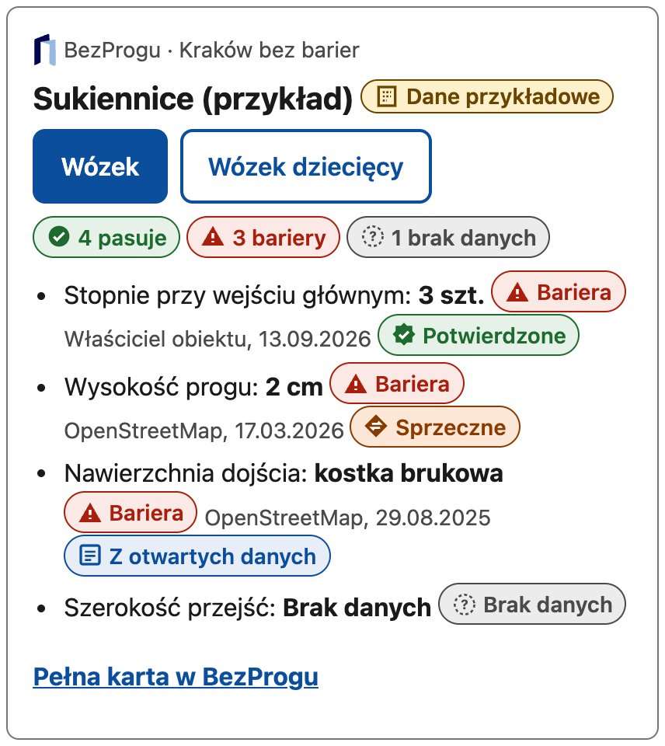

Darmowe dla użytkowników, płatne dla obiektów i platform
Użytkownicy
0 zł
Zawsze za darmo: wyszukiwanie, trasy, zgłoszenia
Obiekt Podstawowy
0 zł
Potwierdzenie własnych danych, karta w katalogu
Obiekt Pro
ok. 49 zł/mies.
Widget na stronie, zdjęcia, statystyki wyświetleń
Platformy, mapy, miasta
indywidualnie
API i licencja na dane, SLA; dla miast wycena per miasto
Klienci: hotele · organizatorzy wydarzeń · zarządcy obiektów · systemy rezerwacyjne · aplikacje turystyczne i mapowe
Płatny plan nigdy nie podnosi statusu wiarygodności ani pozycji w wynikach.
Widget na stronie hotelu: gość widzi bariery przed rezerwacją, w wersji dla wózka i wózka dziecięcego.
Ceny: propozycja do weryfikacji w pilotażu.
Notes:
Użytkownicy końcowi nigdy nie płacą. Przychód pochodzi od obiektów, które chcą pokazać swoją dostępność gościom — np. widget na stronie hotelu, który widać na zrzucie — oraz od platform rezerwacyjnych, dostawców map i miast, które licencjonują dane i API. Kluczowa zasada zaufania: płatny plan nie zmienia statusu wiarygodności ani kolejności wyników. Ceny są propozycją do zweryfikowania w pilotażu.

Slide 9


Od prototypu do usługi w kolejnych miastach
1
2
3
4
Hackathon
Pilot
Usługa
Skalowanie
Działający prototyp dla Krakowa, 1951 miejsc z OSM
50 potwierdzonych obiektów, pierwsi partnerzy
Plany Pro i API pokrywają utrzymanie zespołu
Kolejne miasta tą samą konfiguracją
Kto i za ile
Bezpieczeństwo i prywatność
Przenaszalność
Operator: startup lub NGO, poza infrastrukturą UMK
Hosting ok. 200–400 zł/mies., dowolny dostawca (Docker)
Zgłoszenia: moderacja i potwierdzenia właścicieli
Nie pytamy o niepełnosprawność; profil tylko na urządzeniu
Zgłoszenia bez konta; zamiast adresu IP tylko skrót
E-mail opcjonalny; wdrożenie wyłącznie po HTTPS
Open source: Django, PostGIS, React, Leaflet, GraphHopper
Dane OSM na licencji ODbL z atrybucją
Brak zależności od systemów UMK i MJO
Notes:
Produkt prowadzi niezależny operator — startup lub organizacja pozarządowa — poza infrastrukturą miasta. Hosting kosztuje kilkaset złotych miesięcznie i można go przenieść do dowolnego dostawcy, bo całość działa w kontenerach Docker na komponentach open source. Nie zbieramy informacji o niepełnosprawności, profil potrzeb zostaje w przeglądarce, a przy zgłoszeniach zapisujemy tylko skrót adresu IP do ochrony przed nadużyciami. Warunek uruchomienia w kolejnym mieście: ekstrakt OSM regionu i, jeśli są, lokalne otwarte zbiory danych.

Slide 10


Dostępność cyfrowa i stan prototypu
Działa dziś
Do zrobienia (plan)
Cała ścieżka z klawiatury: „Przejdź do treści”, menu z Esc, fokus na błędach
Komunikaty dla czytników ekranu (wyniki, zapis, błędy)
Status oznaczony kształtem i słowem, nie tylko kolorem; kontrast AA
Lista i opis trasy jako tekstowa alternatywa każdej mapy
Mobile first, cele dotykowe min. 48 px
Testy z VoiceOver i TalkBack z udziałem użytkowników
Pełna obsługa samej mapy z klawiatury
Nachylenie terenu w trasach (dane wysokościowe)
Zbiór miejski z atrybutami dostępności
Wersja w tekście łatwym do czytania
Kod: github.com/szymonglowka/crackowwithoutbarries
Cel rozwoju: WCAG 2.2 AA
Dziękujemy!
Notes:
Wykonaliśmy podstawową kontrolę dostępności głównego scenariusza: obsługa klawiaturą, komunikaty dla czytników ekranu, kontrast i tekstowa alternatywa mapy. Ograniczenia, które znamy: brak testów z VoiceOver i TalkBack z użytkownikami, mapa nie jest w pełni obsługiwana z klawiatury — dlatego wszystkie informacje z mapy są też w tekście — oraz brak danych o nachyleniu terenu w trasach. Dziękujemy.

